Slide 1
Bài 29 :HỒ GƯƠM
Tiết 4

Slide 2
YÊU CẦU CẦN ĐẠT
- Biết giới thiệu về những điều thú vị ở quê hương em hoặc nơi em sinh sống
- Chia sẻ về những trải nghiệm, suy nghĩ, cảm xúc về quê hương em qua tranh gợi ý.
3
Nói được về quê hương đất nước với bạn bè, người than.
4

Slide 4
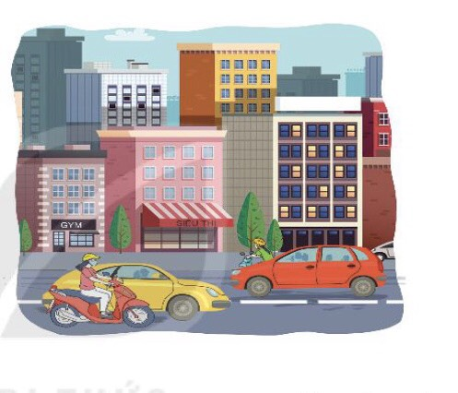
Nông thôn
Quê em ở đâu? Em đang sống ở đâu? (thành phố hay nông thôn?)
Quê em hoặc nơi em sống có điều gì thú vị? (cảnh vật, hoạt động, món ăn nổi tiếng,...)
Em có tình cảm như thế nào với nơi đó?
Thành thị

Slide 5
2.. Nói những điều em biết thêm về quê hương đất nước qua trao đổi với bạn
Em biết thêm về quê nội của bạn Sơn. Quê bạn ấy gần sông Hồng, có nghề làm đậu phụ. Đậu phụ quê bạn ấy ăn rất ngon. Em thích quê của bạn và muốn được một lần vế quê bạn chơi.

Slide 7
YÊU CẦU CẦN ĐẠT
- Biết giới thiệu về những điều thú vị ở quê hương em hoặc nơi em sinh sống
- Chia sẻ về những trải nghiệm, suy nghĩ, cảm xúc về quê hương em qua tranh gợi ý.
3
Nói được về quê hương đất nước với bạn bè, người than.
4

